Slide 1
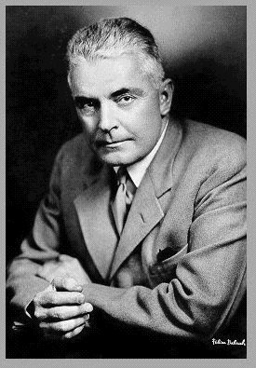
John Watson
1878-1958
Inspiró en Estados Unidos el desarrollo del conductismo.
Pone énfasis en el comportamiento medible y observable.
El estudio del comportamiento aprendido y su interacción con las cualidades innatas del organismo.

